Slide 1



X
Prediction Model
ID/X Partners - Data Scientist
Presented by
Muhammad Aqil Anggoro

Slide 2





Muhammad Aqil Anggoro
Lulusan Universitas Muhammadiyah Malang jurusan Informatika.
Kota Tarakan, Kalimatan Utara
aqilanggoro4@gmail.com
www.linkedin.com/in/muhammad-aqil-anggoro-914272218

Slide 3
Courses and Certification
UI/UX Designer, Feb 2025
Mobile Developer, Jan 2024
Microsoft Office, Mar 2025

Slide 4

About Company
id/x Partners adalah perusahan yang memiliki visi untuk mendorong pengambilan Keputusan yang cerdas guna mempercepat pertumbuhan bisnis dan misi perusahaan untuk menggabungkan teknologi digital dengan pemahaman local untuk menghadirkan Solusi inovatif dalam bidang data, analitik, dan manajmen keputusan.
Didirkan pada tahun 2002 oleh mantan banker dan konsultan manajemen yang memiliki pengalaman luas dalam manajamen siklus dan kredit, pengembangan skoring, dan manajemen kinerja.
Id/x partners menyediakan layanan konsultasi yang mengkhususkan diri dalam memanfaatkan Solusi analitik data dan pengambilan keputusan yang dikombinasikan dengan disiplin manajemn risiko dan pemasaran terintegrasi untuk membantu klien mengoptimalkan profitabilitas portfolio dan proses bisnis.

Slide 5
Project Portfolio
Sebagai Data Scientist di ID/X Partners, kita akan terlibat dalam sebuah proyek dari perusahaan pemberi pinjaman (multifinance), dimana client Anda ingin meningkatkan keakuratan dalam menilai dan mengelola risiko kredit, sehingga dapat mengoptimalkan keputusan bisnis mereka dan mengurangi potensi kerugian. Latar belakang dari project ini yaitu mengukur risiko kredit walaupun merupakan tantangan karena melibatkan berbagai faktor kompleks, seperti kondisi keuangan debitur, kapabilitas manajemen, situasi industri, serta keadaan ekonomi secara keseluruhan. Ketika debitur gagal memenuhi kewajiban pembayaran pinjaman, hal ini dapat menyebabkan kerugian finansial yang signifikan bagi pihak pemberi pinjaman. Oleh karena itu, pengembangan model machine learning yang mampu memprediksi risiko kredit menjadi penting untuk membantu perusahaan dalam menilai permohonan pinjaman, membuat keputusan yang lebih tepat, serta merumuskan kebijakan yang efektif.

Slide 6
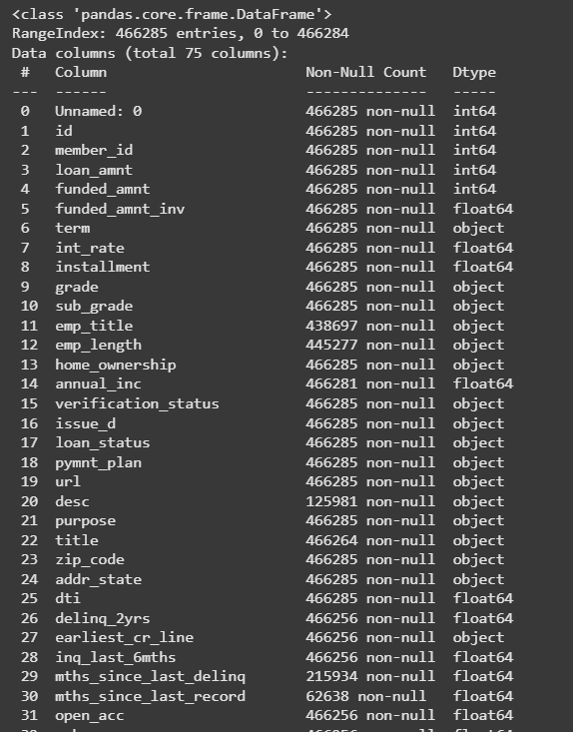
Data Understanding
Kumpulan data ini memiliki 74 kolom/fitur
Terdiri dari 52 fitur numerik & 22 fitur non-numerik
Banyak fitur yang memiliki nilai yang hilang
Ada 17 fitur null

Slide 7
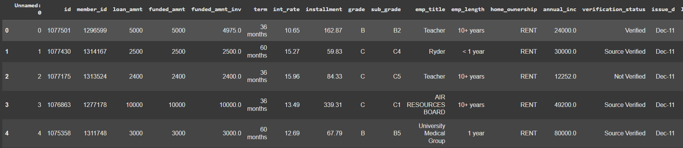
Feature Engineering
Pada dataset tersebut, tidak disebutkan secara
eksplisit kolom yang menjadi target untuk prediksi.
Hasil analisis yang dilakukan, kolom feature target
yang digunakan adalah loan_status.
Isi dari kolom tersebut akan dibuat menjadi kolom baru dengan kelompok kredit baik dan buruk seperti berikut:
Good Loan (1) : Fully Paid, Does not meet the credit policy. Status:Fully Paid
Bad Loan (0) : Charged Off, Does not meet the credit policy. Status:Charged Off, Default, Late (31-120 days)

Slide 8
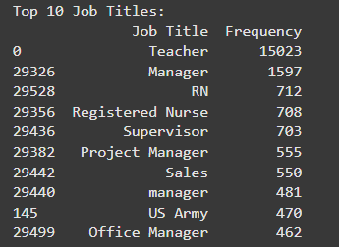
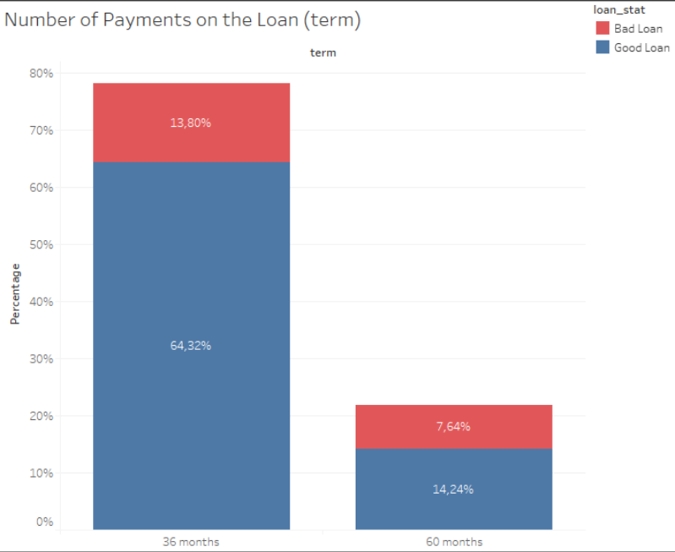
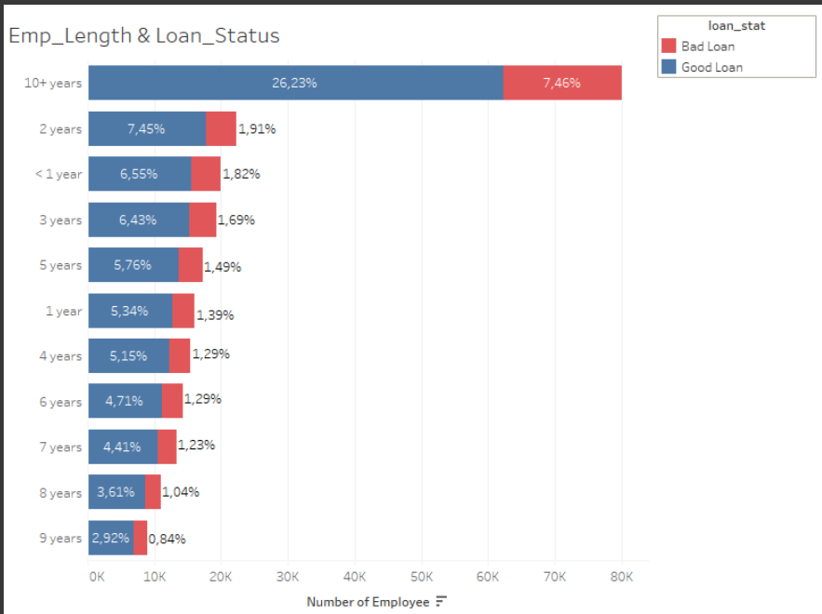
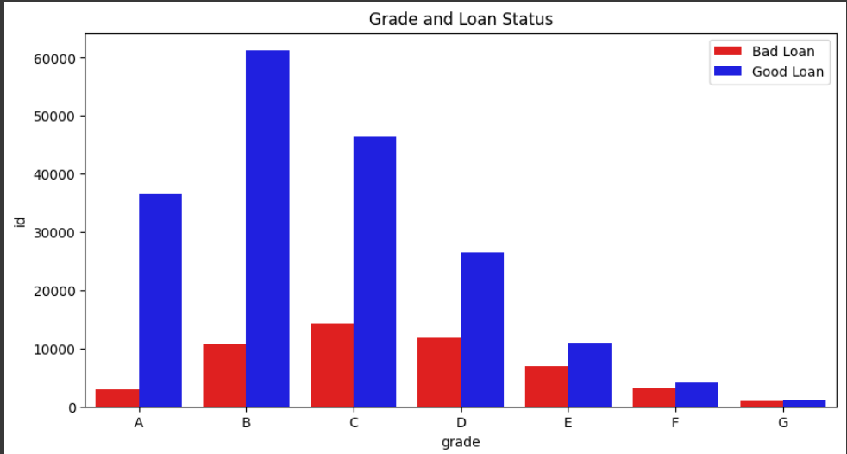
Exploratory Data Analysis
Tahap ini merujuk pada proses analisis yang bertujuan untuk memahami struktur, karakteristik, dan informasi yang terkandung dalam variabel-variabel yang digunakan dalam suatu dataset.

Slide 9
Data Preparation
Menghilangkan Kolom Tidak Relevan
Berikut ini adalah kolom yang akan di-drop karena kurang relevan dengan model yang akan dibuat: 'Unnamed: 0', 'id', 'member_id', 'url', 'title', 'desc', 'zip_code' 'emp_title’
Pengecekan Missing Value
Pada tahap ini, kita akan melihat apakah ada kolom yang memiliki missing value. Missing value akan diatasi dengan cara menghilangkan kolom tersebut jika jumlah missing value lebih dari 10% dari total data. Jika missing value dibawah 10%, maka akan dilakukan imputation dengan mengisi nilai median pada kolom numerik dan mengisi dengan "unknown" pada kolom kategorikal.
Pengecekan Data Duplikat
Pada tahap ini data yang digunakan tidak ditemukan adanya duplikasi, sehingga melanjutkan tahap berikutnya

Slide 10

Data Preparation
Removing outliers
Pada tahap ini melakukan removing outliers menggunakan metode IQR

Slide 11
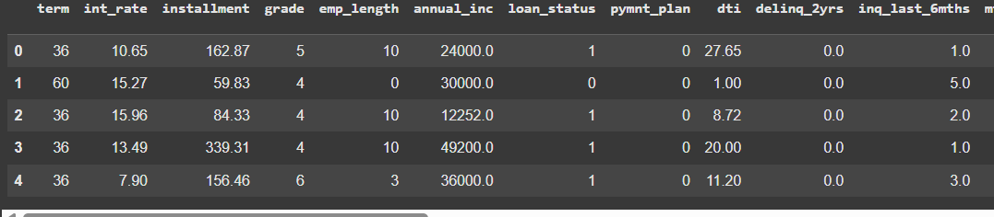
Data Preparation
Encoding Data Kategorikal
Encoding data kategorikal dilakukan untuk mengubah data kategorikal menjadi data numerik agar bisa diproses oleh model machine learning. Pada tahap ini digunakan metode label encoding, yaitu dengan memberikan nilai numerik secara unik pada setiap kategori dalam suatu fitur.

Slide 12
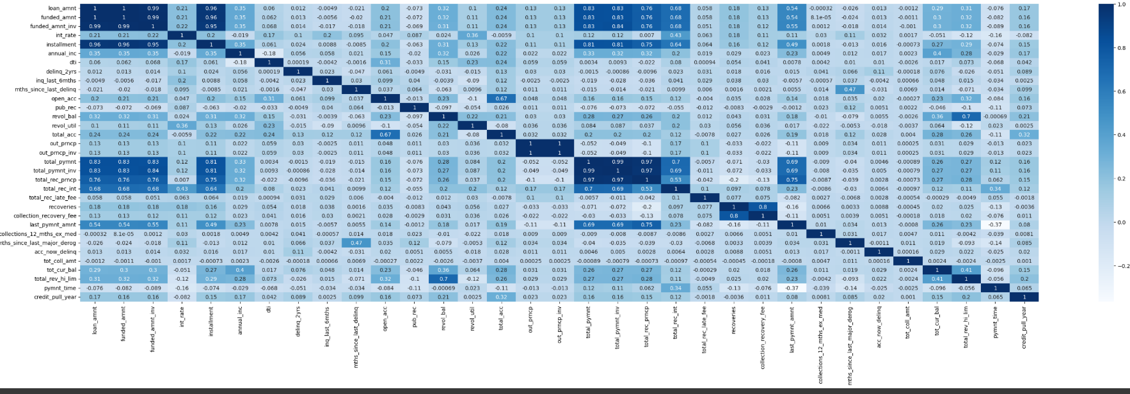
Data Preparation
Correlation Analysis
Berdasarkan matrix korelasi ini fitur loan_amnt dan funded_amnt memiliki
korelasi yang sangat tinggi dan terdapat korelasi negatif yang signifikan antara loan_amnt dan int_rate

Slide 13
Data Modeling
Pada tahap data modelling, kita akan memilih 4 model yang cocok untuk melakukan prediksi yaitu Random Forest, Gradient Boosting Trees, XGBoost dan Voting Classifier. Dari keempat model tersebut nantinya akan mencari model terbaik berdasarkan konfigurasi parameter yang ditetapkan.

Slide 14
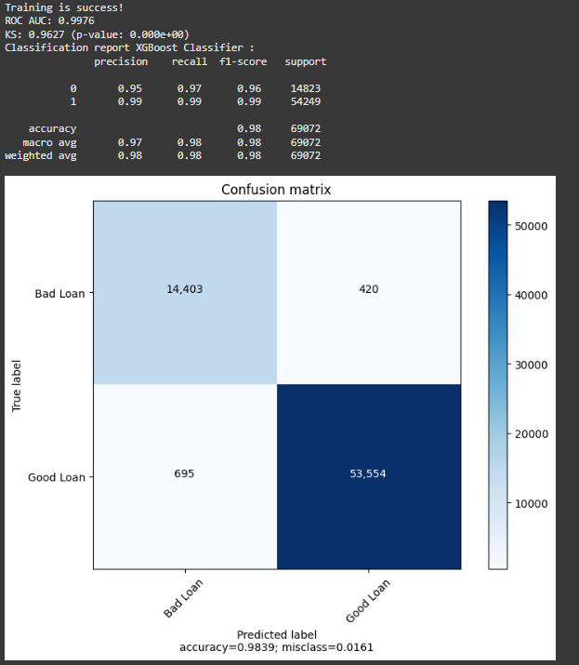
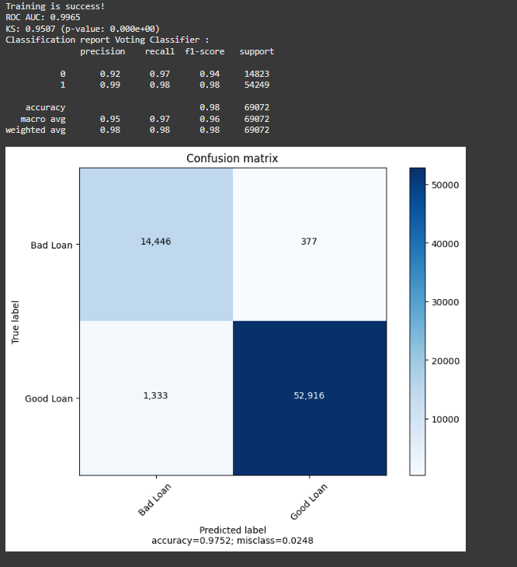
Data Modeling

Slide 15
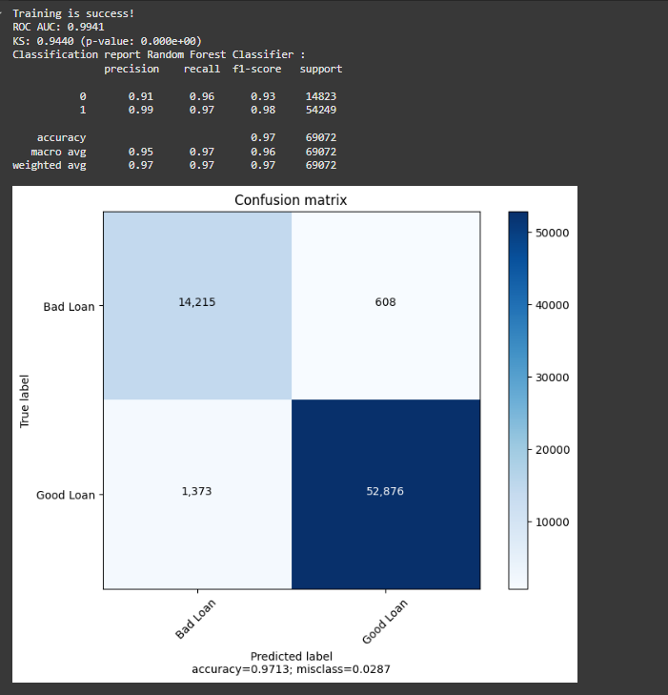
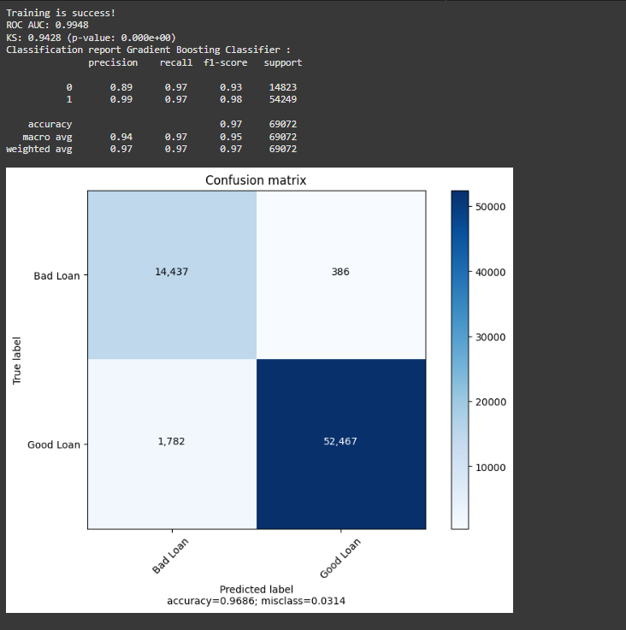
Data Modeling

Slide 16
Evaluation
Perbandingan Metrics Evaluasi
Secara singkat, tabel ini adalah ringkasan perbandingan performa dari empat model machine learning yang berbeda untuk menyelesaikan suatu masalah klasifikasi (kemungkinan besar untuk memprediksi pinjaman baik vs. buruk, melanjutkan konteks sebelumnya). Tujuannya adalah untuk memilih model terbaik berdasarkan metrik-metrik evaluasi yang relevan.

Slide 17
Conclusion
Semua Model Berperforma Sangat Baik: Nilai Recall, ROC-AUC, dan KS untuk semua model sangat tinggi dan angkanya berdekatan. Ini menunjukkan bahwa semua model yang diuji sangat cocok untuk tugas ini.
Fokus pada Risiko Bisnis (FN):
Meskipun semua metrik lain hampir setara, ada perbedaan yang signifikan pada metrik FN (False Negative).
Random Forest: 608 FN (tertinggi)
XGBoost: 447 FN
Voting Classifier: 420 FN
Gradient Boosting Trees: 386 FN (terendah)
Gradient Boosting Trees dipilih karena berhasil memberikan jumlah False Negative (FN) yang paling rendah. Dalam konteks bisnis pinjaman, ini adalah faktor penentu yang paling krusial. Dengan meminimalkan FN, model ini secara langsung meminimalkan potensi kerugian finansial bagi perusahaan, sambil tetap mempertahankan performa yang sangat tinggi di metrik-metrik lainnya (Recall, ROC-AUC, dan KS).

Slide 18
Thank You
X
Logo Company

